Slide 1
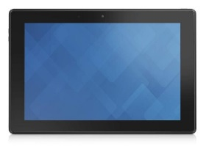
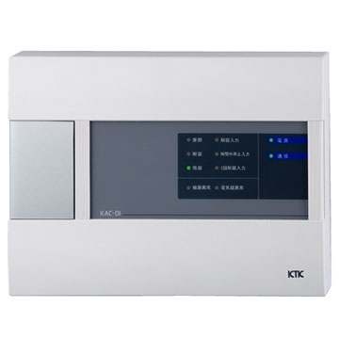

顔認証入退室連携イメージ
WebAPI
TCP通信：ポート8982
顔認証タブレット（入室）
TCP通信：ポート8983
UDP通信
WebAPI
顔認証サーバー
NECセキュアパネル
WEBサービス
顔認証タブレット（退室）
SOCKETサービス
①顔認証タブレットは顔認証を行い、認証成功の場合
顔認証サーバーのWebAPIを呼び出し、JSON形式で社員番号とポート番号を送る。
②顔認証サーバーは受け取った社員番号を該当のTCPポートへ認証通信を行う。

Slide 2
TCP通信
処理フロー
START
接続確立
接続通知
1分経過
通信保持
DB検索
データあり
個人認証
データ削除

Slide 3
UDP通知監視
処理フロー
START
接続確立
受信
接続要求か？
プロセスKILL
プロセス起動

Slide 4
環境情報
■顔認証サーバー
IPアドレス： 172.31.92.113
OS： ubuntu
開発言語： python3
WEBサービス： python HTTPserver:8080
DB： MySQL
■セキュアパネル
IPアドレス： 172.31.92.123
制御装置アドレス 21
アドレス8 入室 8982
退室 8983
認識ID face + iis + 社員番号
すべて小文字

Slide 5
ファイル構成
/usr/local/socket
|
| ----- importdir
| |
| | ----- db.py ・・・ DB処理（検索、実行）
| | ----- disassemble.py ・・・ 受信バイト列の分解
|
| ----- webrequest.py ・・・ Webサーバ起動・顔認証許可ID取得
|
| ----- tcpsock8982.py ・・・ 入退室サーバーとのTCP通信
| ----- tcpsock8983.py
|
| ----- udprecv.py ・・・ UDP通知監視・リブート
|
| ----- logs
| |
| | ----- udprecv.log
| | ----- tcpsock8982.log
| | ----- tcpsock8983.log

Slide 6
データベース構成
インスタンス名：socket_db
ユーザー：socket_db_u
パスワード：iisadmin
テーブル：t_door
+---------+------------+------+-----+---------+-------+
| Field | Type | Null | Key | Default | Extra |
+---------+------------+------+-----+---------+-------+
| user_id | varchar(8) | NO | | NULL | | ユーザーID
| door_no | varchar(4) | NO | | NULL | | ポート番号
| status | varchar(1) | YES | | NULL | | ステータス ０：未処理 １：処理済
+---------+------------+------+-----+---------+-------+

Slide 7
起動・停止手順
■起動
１．ubuntuサーバーへSSH接続
２．cd /usr/local/socket
３．nohup python3 udprecv.py &
４．nohup python3 webrequest.py &
■停止
１．ubuntuサーバーへSSH接続
２．ps aux | grep python3
３．kill -9 該当プロセスID

